Slide 1
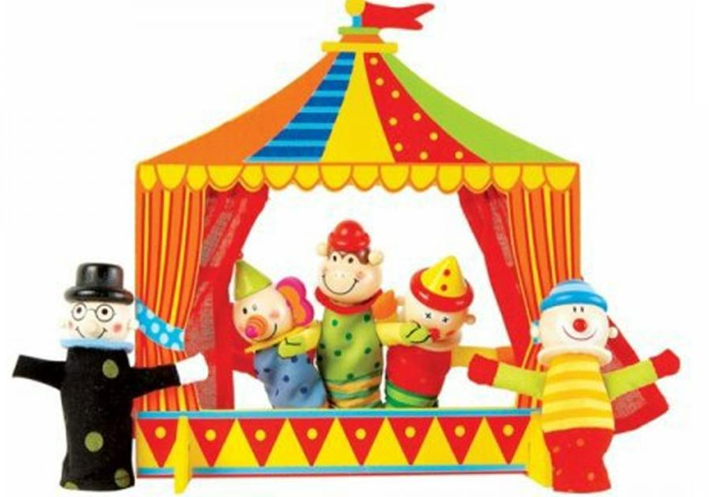
Роль воспитателя в развитии творческих способностей детей
Уланова И.А.

Slide 2
Театральная игра
Интеллектуальное
развитие
Личностное развитие
Эмоциональное развитие

Slide 3
В процессе театрализованных игр:
расширяются и углубляются знания детей об окружающем мире;
развиваются психические процессы: внимание, память, восприятие, воображение;
стимулируются мыслительные операции;
происходит развитие различных анализаторов: зрительного, слухового, речедвигательного;
активизируются и совершенствуются словарный запас, грамматический строй речи, звукопроизношение, навыки связной речи, мелодико-интонационная сторона речи, темп, выразительность речи;
совершенствуются моторика, координация, плавность, переключаемость, целенаправленность движений;
развивается эмоционально-волевая сфера;
происходит коррекция поведения;
развивается чувство коллективизма, ответственности друг за друга, формируется опыт нравственного поведения;
стимулируется развитие творческой, поисковой активности, самостоятельности;
участие в театрализованных играх доставляет детям радость, вызывает активный интерес, увлекает их.

Slide 4
Проект «Волшебный мир театра»
Цель: Развитие у дошкольника личностных качеств, необходимых для успешной учебной деятельности.
Задачи: - Развивать коммуникативные и двигательные навыки, творческие способности, умения подчиняться правилам игры. - Формировать простейшие образно – выразительные умения (уметь имитировать характерные движения сказочных героев). - Обучать элементам художественно – образных выразительных средств (интонации, мимике и пантомиме) - Пополнять и активизировать словарь детей. Развивать диалогическую речь детей в процессе театрально – игровой деятельности.

Slide 5
Данные задачи решаю в системе целостной работы:
организация деятельности дошкольников (познавательная, речевая, трудовая, игровая, художественно-творческая);
взаимодействие с родителями и узкими специалистами;
применение комплекса методов и приемов;
создание развивающей предметной среды;
создание благоприятного эмоционального климата;
учет индивидуальных особенностей и возможностей каждого ребенка.

Slide 6
Система работы по организации театрализованной деятельности
Организация предметно-пространственной среды
Диагностика уровня развития творческих способностей
Перспективное планирование и реализация
Совместное творчество (взрослых и детей)
Игры
(театральные,
развивающие, дидактические)
Занятия с элементами драматизации
Театрализованные представления

Slide 7
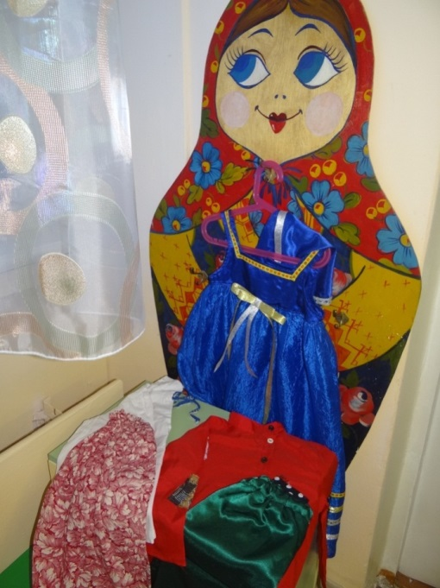
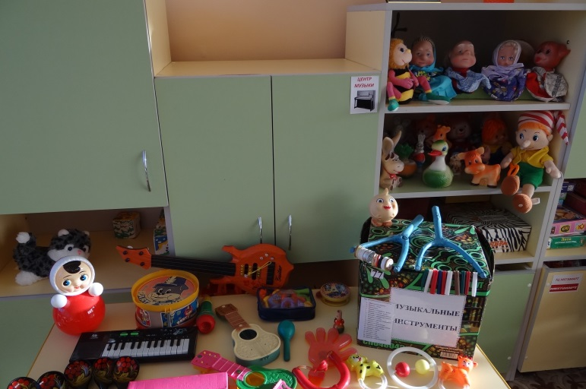
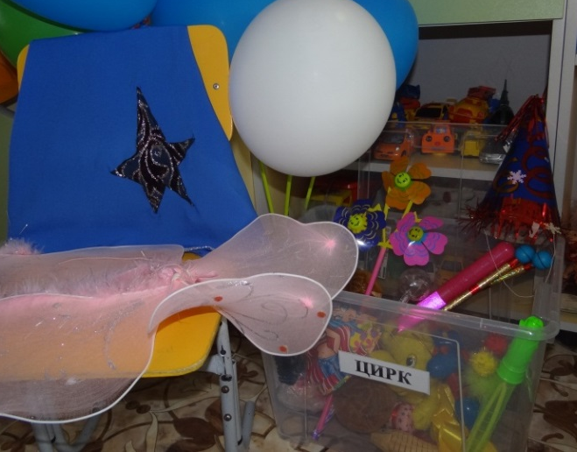
Предметно-пространственная среда
В процессе проектирования предметно – пространственной среды, обеспечивающей театрализованную деятельность детей я учитывала:
- индивидуальные социально – психологические особенности ребёнка;
- особенности его эмоционально – личностного развития;
- интересы, склонности, предпочтения и потребности;
- любознательность, исследовательский интерес и творческие способности;
- возрастные и полоролевые особенности.
Уголок ряженья
Сюжетно-ролевая игра
«Цирк»
Музыкально-театральный уголок

Slide 8
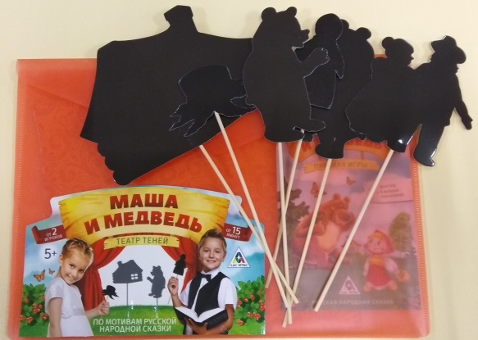
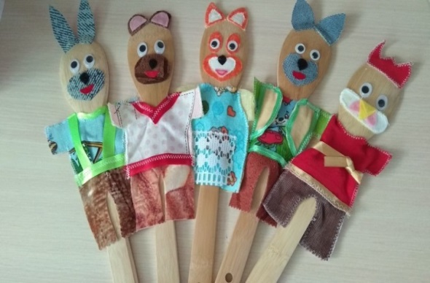
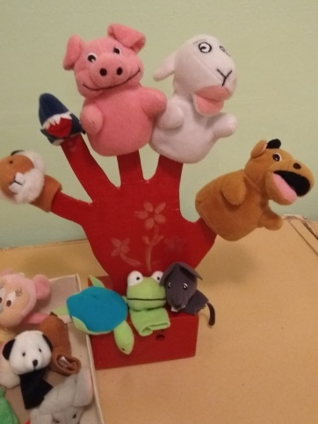
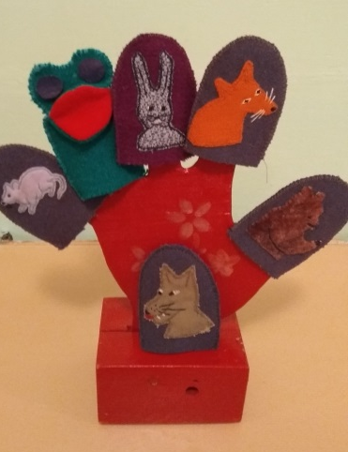
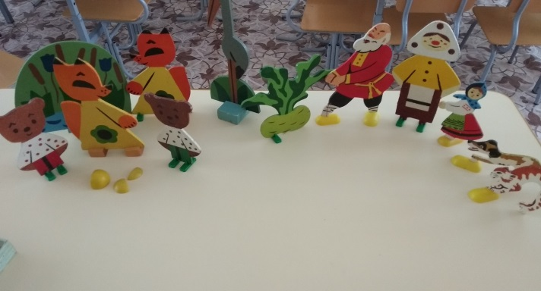
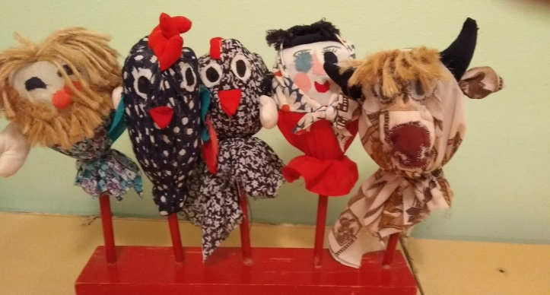
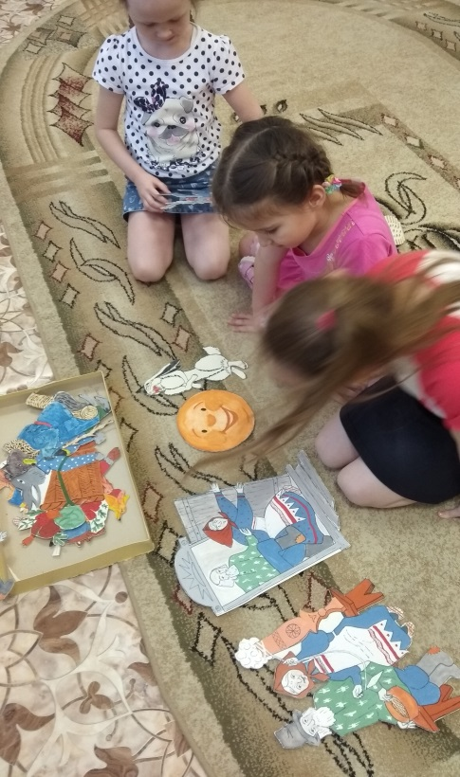
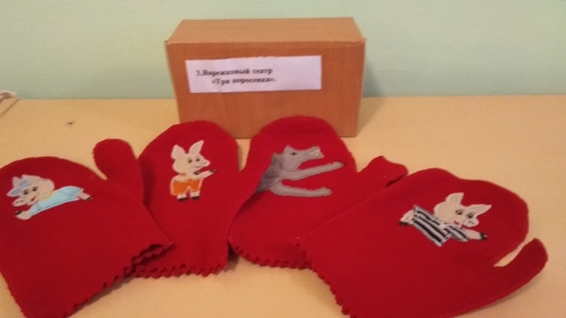
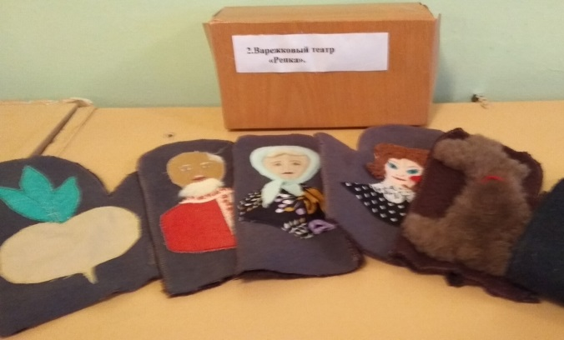
Виды театров

Slide 9
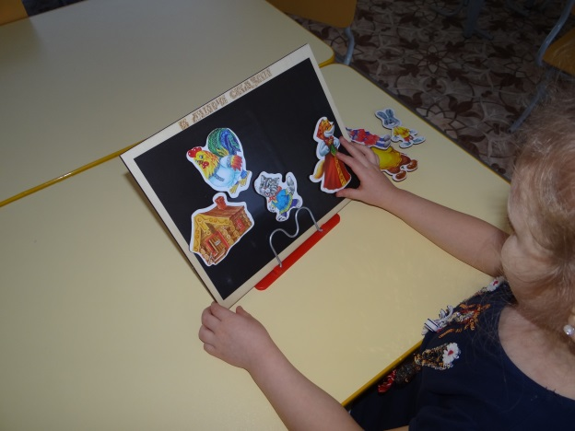
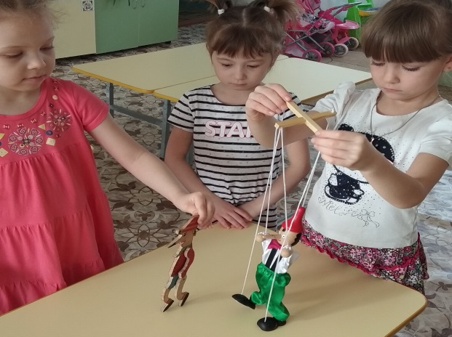
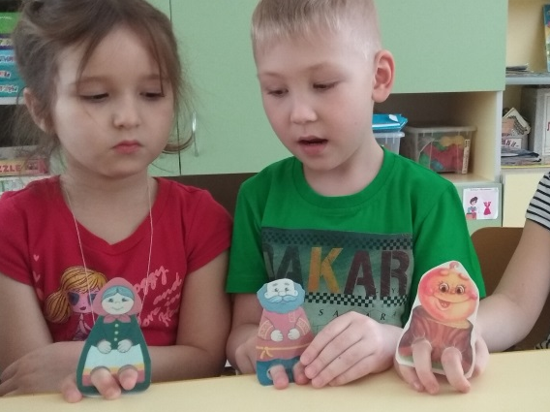
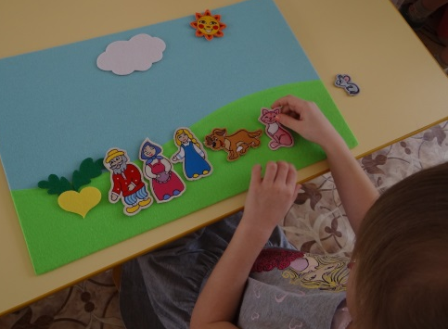
Знакомство с разными видами театра

Slide 10
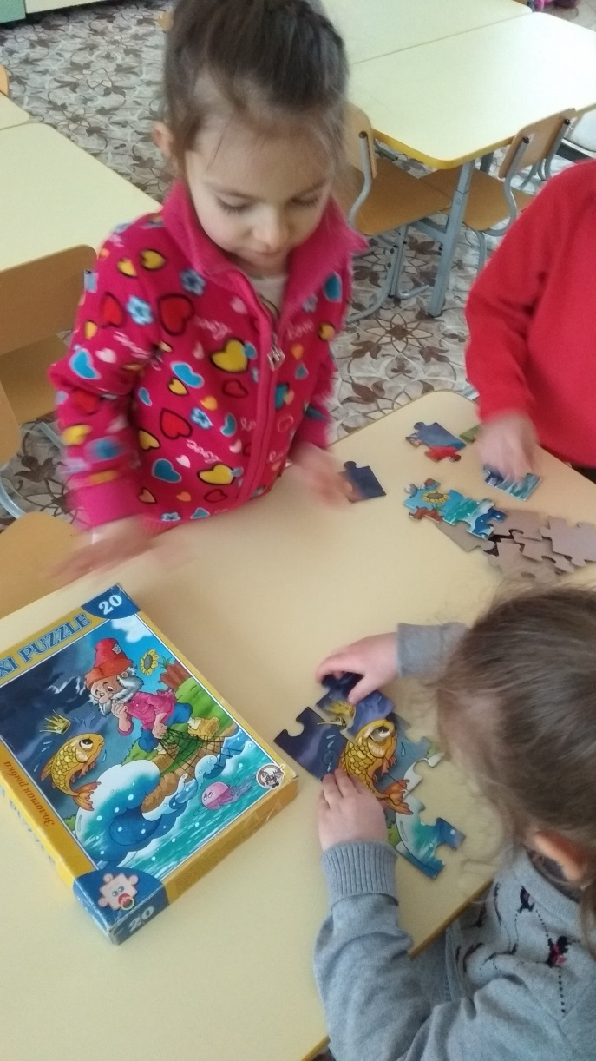
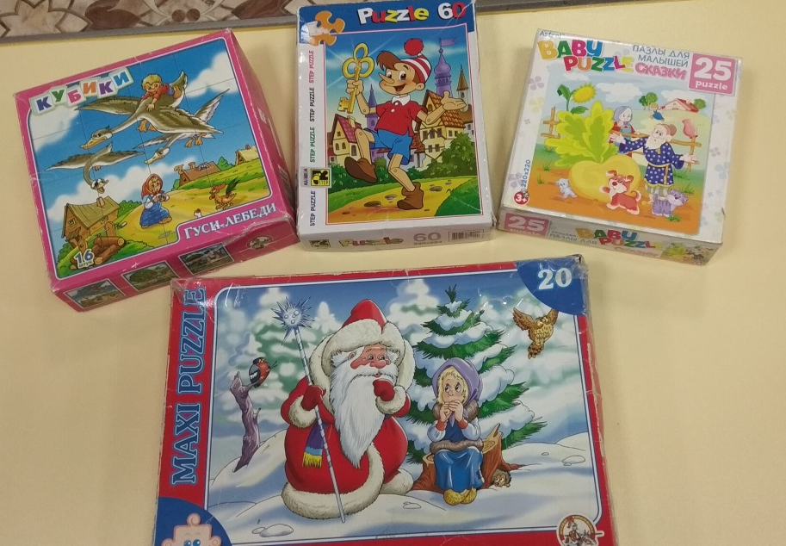
Дидактические игры
«Отгадай сказку?»
«Кто из какой сказки?»
«Придумай как можно больше слов»
«Что сначала — что потом"
«Сравни сказки»
«Кто лишний»
«Что не так»
«Чья тень?»
«Расскажи сказку»
«Собери сказку» и др.

Slide 11
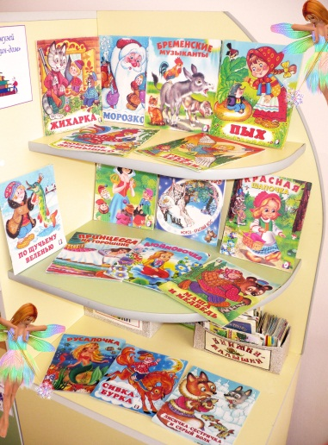
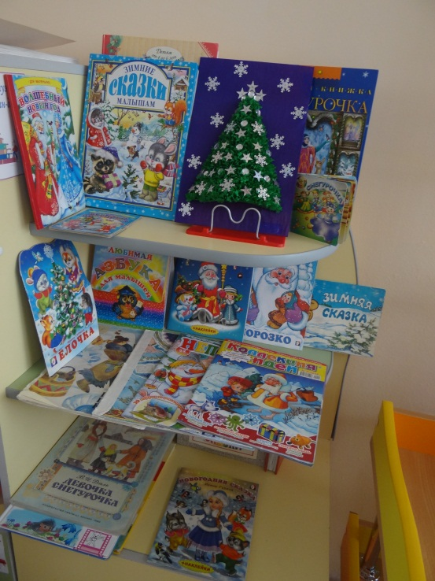
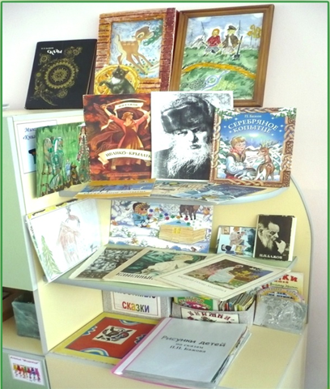
Организация выставок в книжном уголке

Slide 12
Формы и методы работы
Просмотр спектаклей и беседы по ним.
Игры драматизации.
Режиссерские игры
Упражнения для социально – эмоционального развития детей.
Коррекционно – развивающие игры.
Упражнения по дикции (артикуляционная гимнастика).
Задания для развития речевой интонационной выразительности.
Игры – превращения («учись владеть своим телом»), образные упражнения.
Упражнения на развитие детской пластики.
Пальчиковые игры для развития моторики рук.
Упражнения на развитие выразительной мимики.
Упражнения по этике во время драматизаций.
Разыгрывание разнообразных сказок и инсценировок.

Slide 13
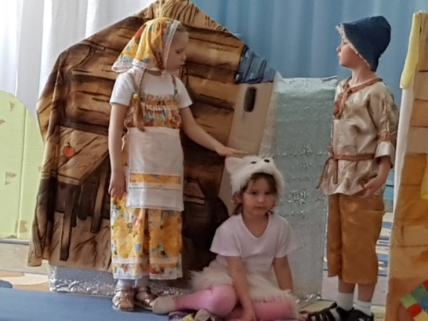
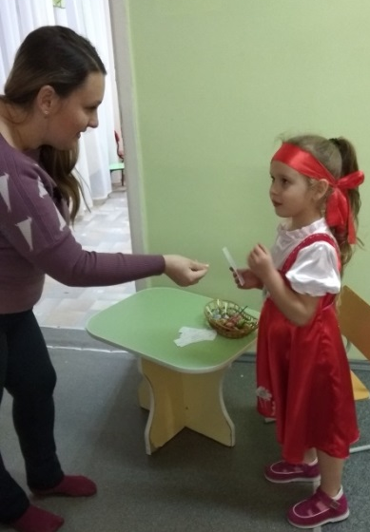
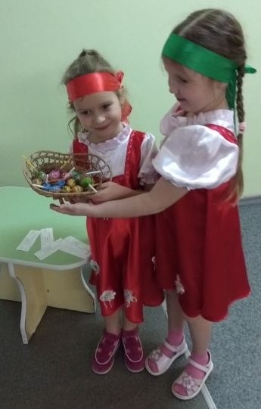
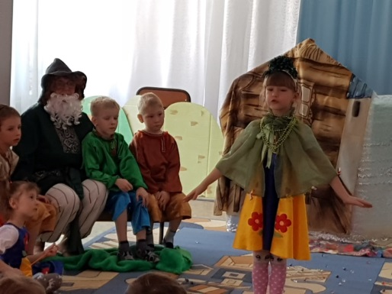
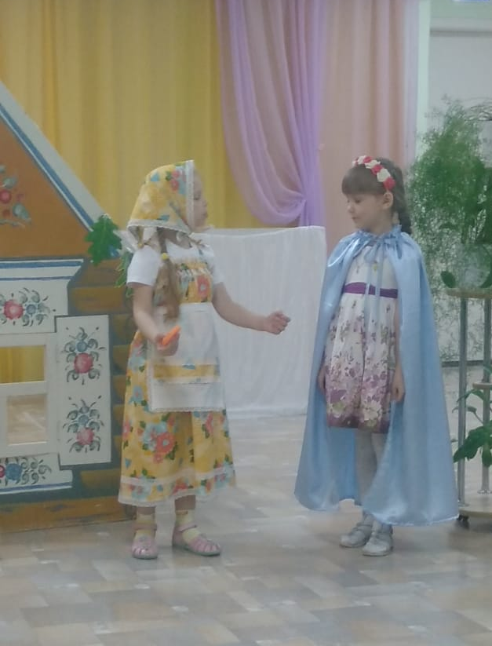
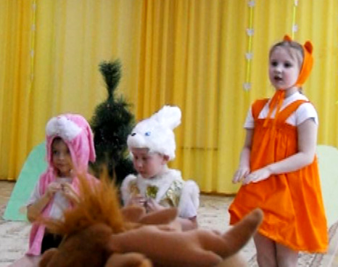
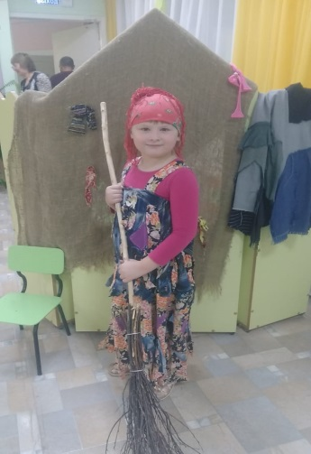
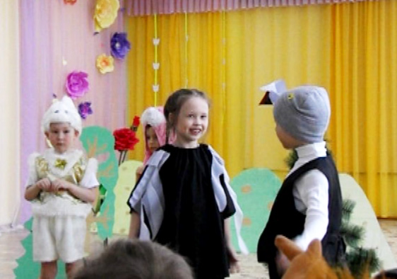
Театрализация
сказки
«Гуси-лебеди»
Театрализация
по сказам П.П.Бажова
«Сказы седого Урала»
Театрализация
сказки
«Маму надо слушать»

Slide 14
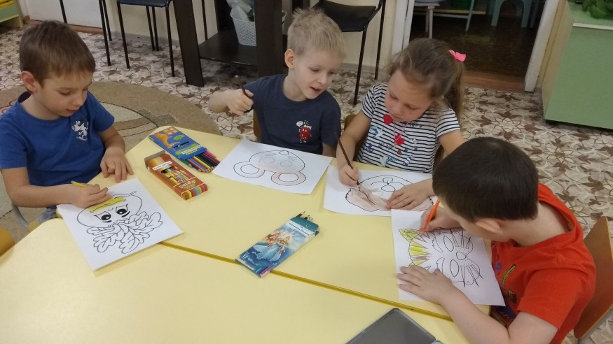
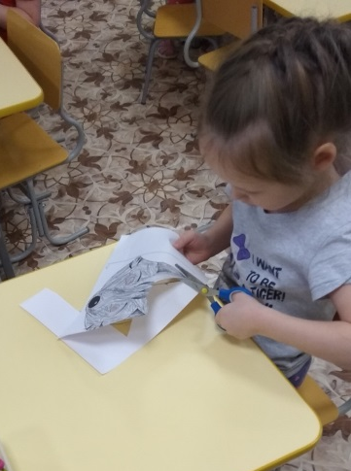
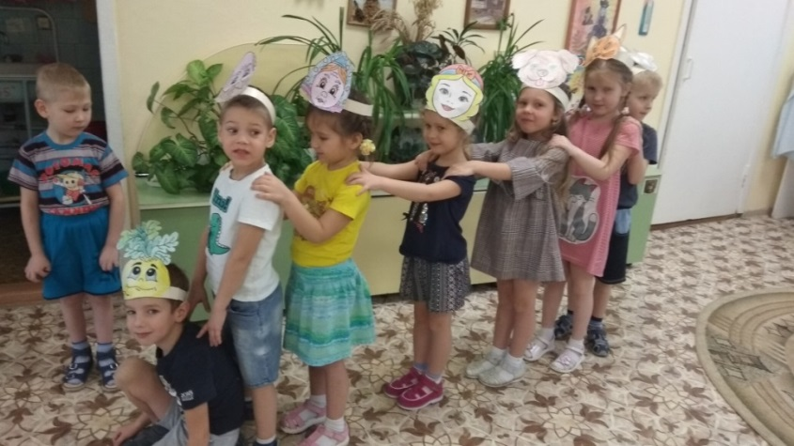
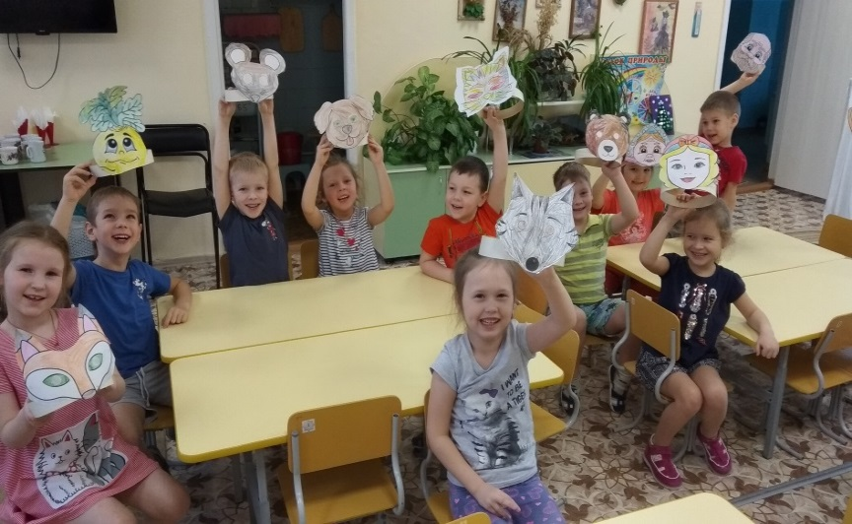
Изготовление масок для театрализации сказок

Slide 15
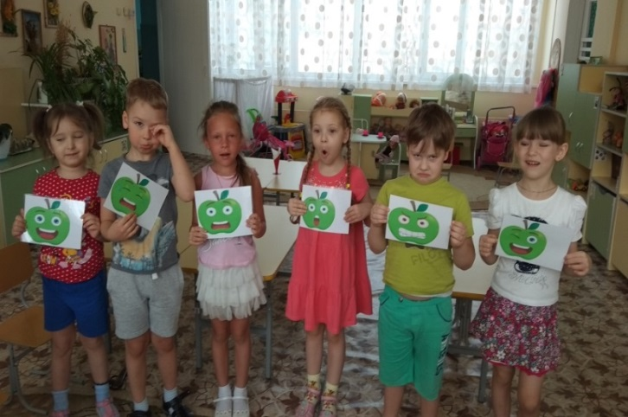
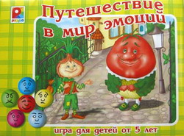
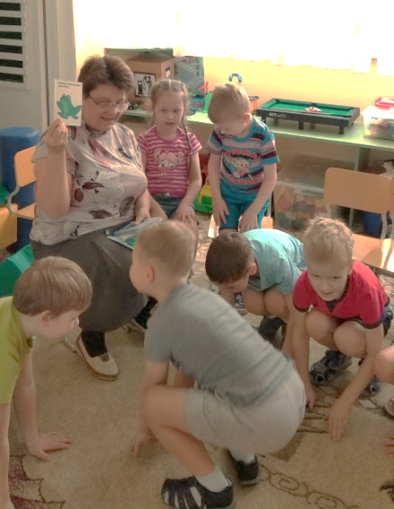
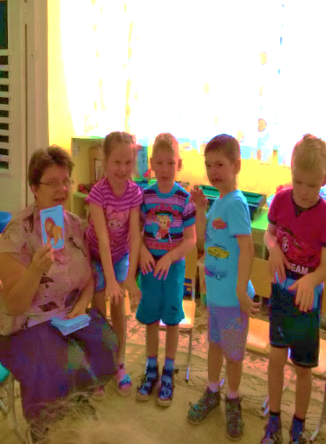
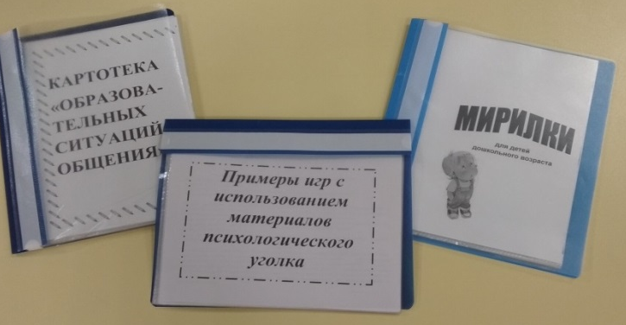
Социально-коммуникативное развитие
В театрализованной игре осуществляется эмоциональное развитие:
дети знакомятся с чувствами, настроениями героев,
осваивают способы их внешнего выражения,
осознают причины того или иного настроя.

Slide 16
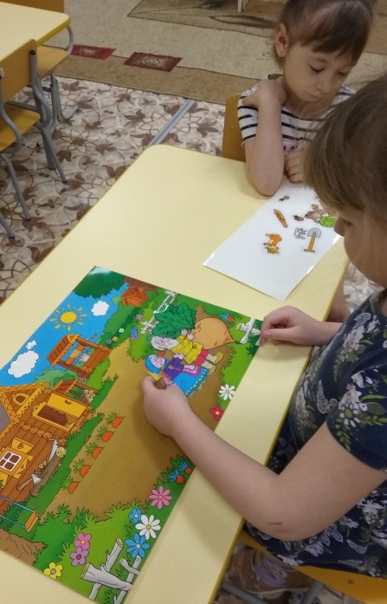
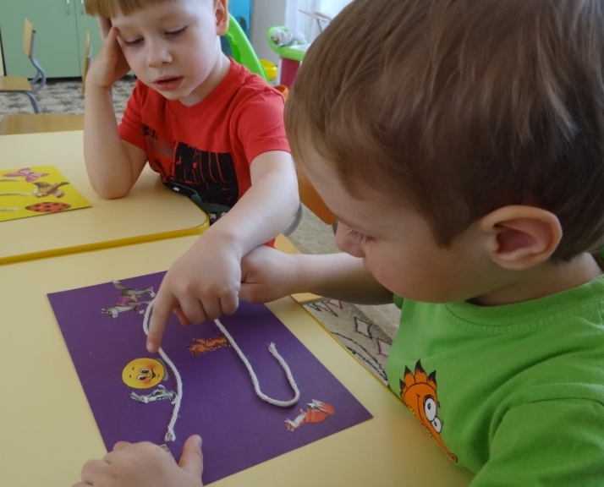
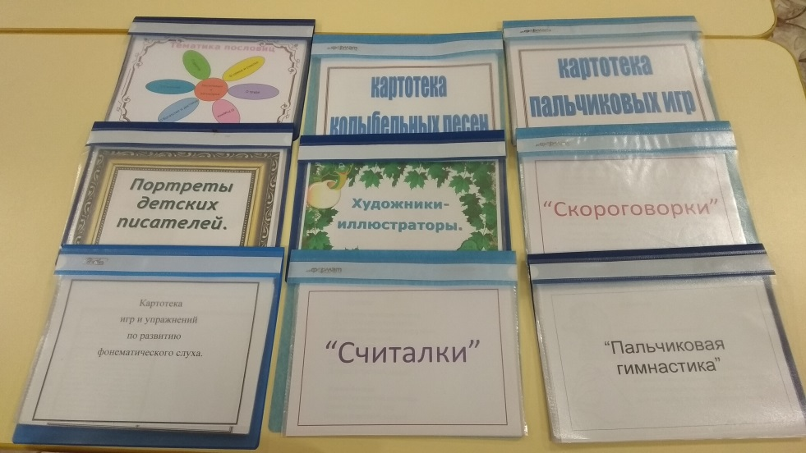
Речевое развитие
Велико значение театрализованной игры
для речевого развития
активизация словаря
совершенствование диалогов и монологов
освоение выразительности речи
совершенствование звуковой культуры речи

Slide 17
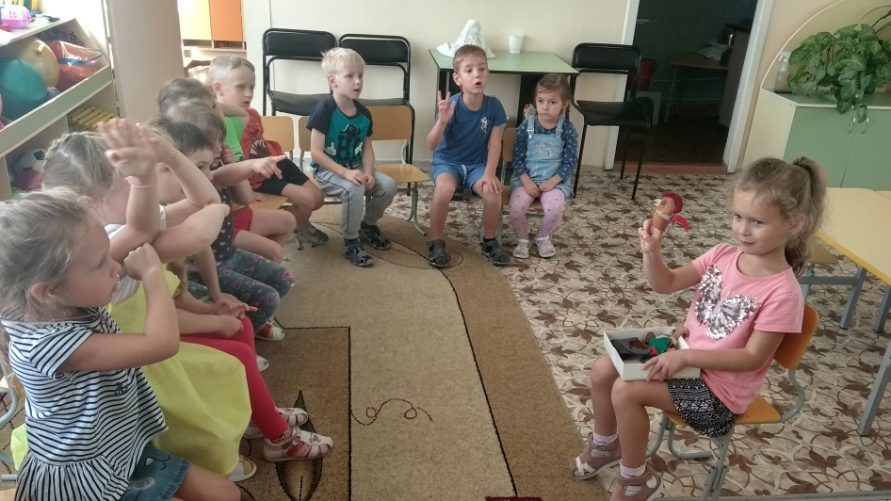
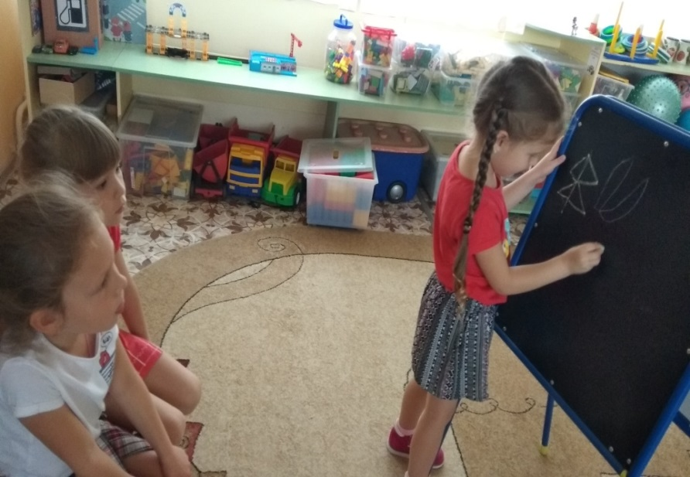
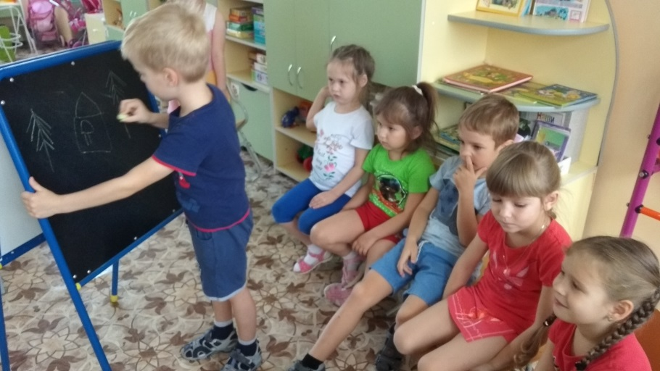
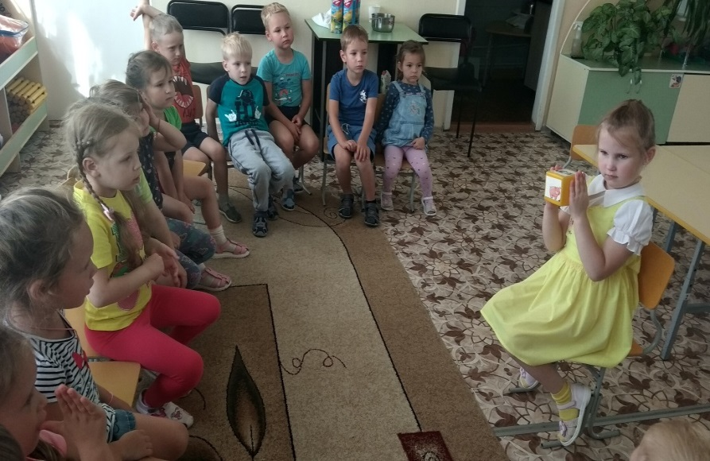
Д/игра «Из какой сказки герой»
«Угадай героя»
«Угадай сказку»
Д/игра «Спой песенку героя»

Slide 18
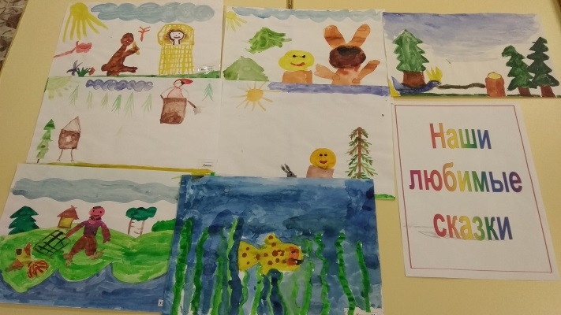
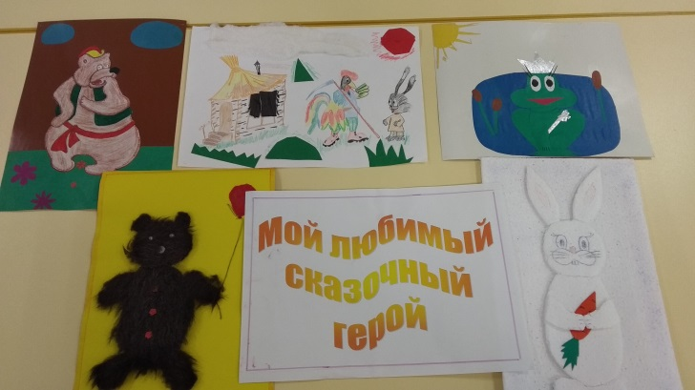
Художественно-эстетическое развитие

Slide 19
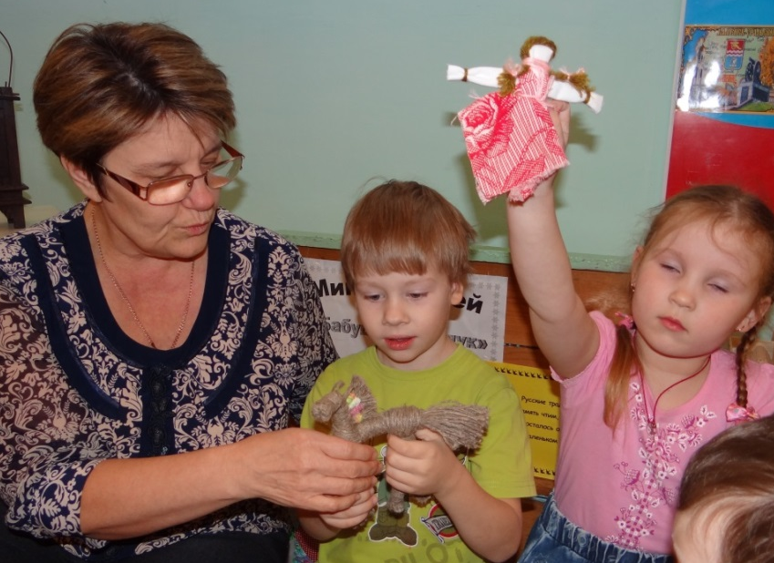
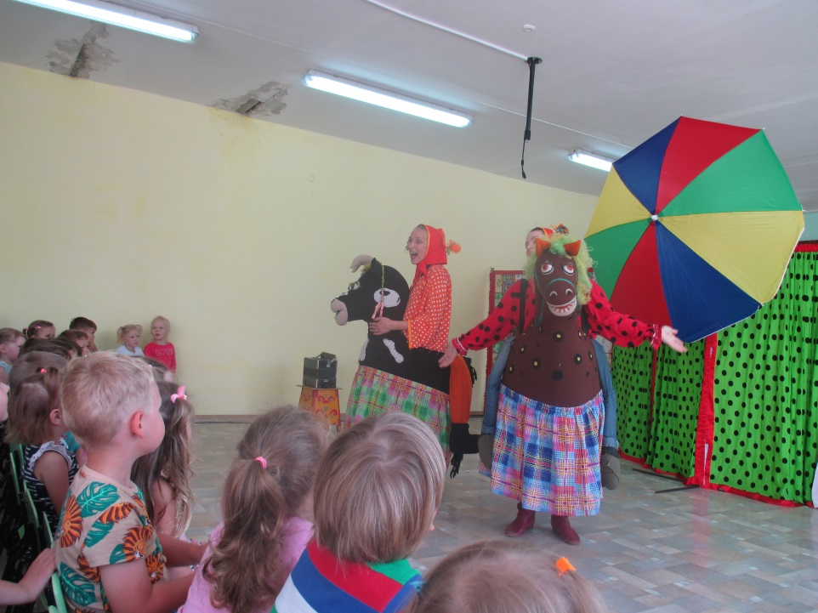
Познавательное развитие

Slide 20
Физическое развитие
Подвижные игры
П/игра «Лохматый пес»
П/игра «Липкие пеньки»

Slide 21
В работе с семьей использую как традиционные, так и нетрадиционные формы работы:
тематические родительские собрания
консультации, оформленные в виде тематических памяток, буклетов, шпаргалок для родителей;
проведение совместных музыкально-театральных праздников;
презентации семейного опыта;
фотоальбомы и фотоколлажи,
совместное решение проблемных ситуаций;
информационный банк (аудио-, медиа-, видеотека), благодарственные письма;
размещение информации на сайте группы;
мастер -классы

Slide 23
Взаимодействие с родителями
Внедряю разнообразные формы работы с семьями воспитанников: проведение совместных досугов и выставок, совместное участие в творческих конкурсах, выпуск буклетов. Все это позволяет повысить педагогическую компетентность и активность родителей в вопросах воспитания детей.
Театрализация
сказки «Колобок»
Семейный досуг «Я и моя семья»
Игра «Давайте познакомимся
Семейный досуг
«В гости сказка к нам идет»
Изготовление театров

Slide 24
Мастер классы с родителями

Slide 25
Конкурс «Мисс Снегурочка»
Конкурс стихов «Золотая осень»

Slide 26
Видеопрезентации –
«Волшебный мир театра»
«Путешествие по театрам России»
«Правила поведения в театре»
«Театральные профессии»
«История создания куклы»
«История книги»
Фонотека
Детские музыкальные произведения
Сказки
Звуки и шумы

Slide 27
Выводы:
дети осваивают невербальные средства общения;
их речь становится более связной, расширяется словарный запас, совершенствуется интонационный рисунок, оттачивает темп, громкость голоса;
дети становятся более сдержанными эмоционально, учатся выражать свои чувства, понимать других, сопереживать им; у них развивается уверенность в себе.

Slide 28
Спасибо
за внимание !

